Slide 1
义务教育人教版六年级下册
第3单元 圆柱与圆锥
2.圆 锥
第 2 课时
圆锥的体积

Slide 2

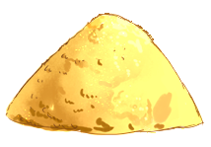

情境导入
圆锥的体积如何计算呢？
www.youyi100.com
你能算出这堆小麦大约有多少立方米吗？

Slide 3

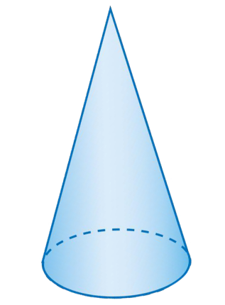


探究新知
2
圆锥的体积可能与哪种图形的体积有关？
www.youyi100.com
圆柱的底面是圆，圆锥的底面也是圆。

Slide 4

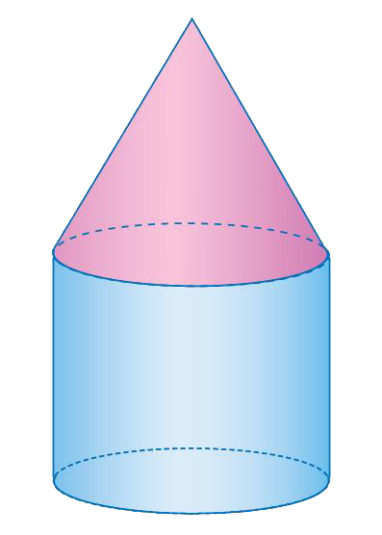
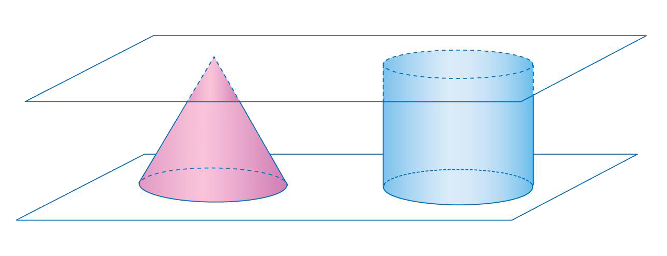
下面通过实验，探究一下圆锥和圆柱体积之间的关系。
（1）各组准备好沙子和水，还有等底等高的圆柱、圆锥形容器。
www.youyi100.com

Slide 5
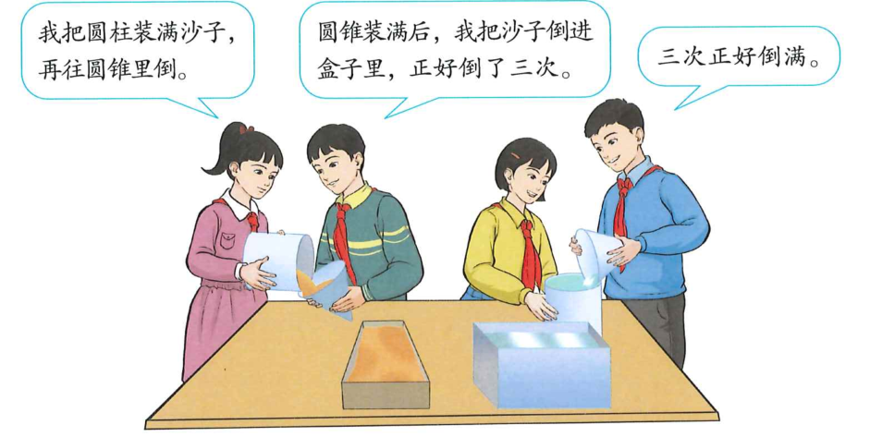

（2）用倒沙子或水的方法试一试。
圆锥装满后，我把沙子倒进盒子里，正好倒了三次。
我把圆柱装满沙子，再往圆锥里倒。
三次正好倒满。

Slide 14
你发现圆锥的体积与同它等底、等高的圆柱的体积之间的关系了吗？

Slide 15
圆柱的体积等于圆锥体积的3倍
等底等高
圆锥的体积等于圆柱体积的
V_{圆锥}＝ V_{圆柱}＝ Sh

Slide 16
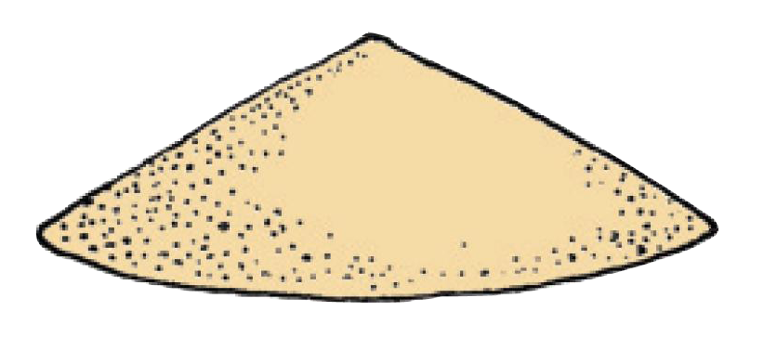
工地上有一堆沙子，其形状近似于一个圆锥（如下图）。这堆沙子的体积大约是多少？如果每立方米沙子大约重1.5t，这堆沙子大约重多少吨？
3
沙堆的底面积：
1.5m
3.14×（4÷2）²＝12.56（m²）
沙堆的体积：
1
3
×12.56×1.5＝ 6.28（m³）
4m
沙堆重：6.28×1.5＝9.42（t）
答：这堆沙子的体积大约是6.28m³，这堆沙子大约重9.42吨。

Slide 17
巩固运用
（教材P33 做一做T1）
1.一个圆锥形的零件，底面积是19cm²，高是12cm。这个零件的体积是多少？
×19 ×12＝76（cm³）
V_{圆锥}＝ Sh
＝
www.youyi100.com
答：这个零件的体积是76cm³ 。

Slide 18
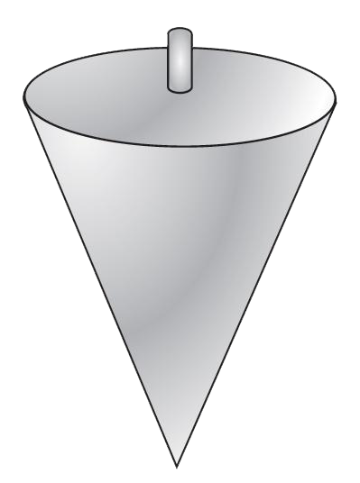
（教材P33 做一做T2）
2.如图，一个用钢铸造成的圆锥形铅锤，底面直径是4cm，高是6cm。每立方厘米钢大约重7.9g。这个铅锤大约重多少克？（得数保留整数。）
铅锤底面积：
3.14×（4÷2）²＝12.56 （cm²）
www.youyi100.com
铅锤的体积：
×12.56×6 ＝25.12（cm³）
铅锤的质量：
25.12×7.9 ≈198（g）
答：这个铅锤大约重198克 。

Slide 19
（教材P34 练习六T3）
3.（1）一个圆柱的体积是75.36m³，与它等底、等高的
圆锥的体积是（ ）m³。
（2）一个圆锥的体积是141.3m³，与它等底、等高的
圆柱的体积是（ ）m³。
25.12
423.9

Slide 20
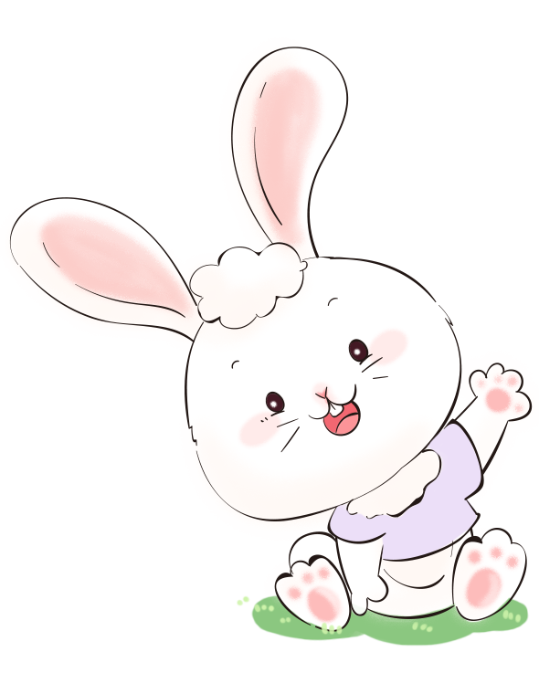
课堂总结
通过这节课的学习，你有什么收获?
www.youyi100.com

Slide 21
课后作业
1.从课后习题中选取；
2.完成本课时的习题。
www.youyi100.com

